Slide 1


Nell’immobiliare: agenti e investitori
Il settore del Real Estate e le sue prospettive
Uberto Visconti

Slide 2
HELLO
Il background professionale
Scenari Immobiliari – Rics - ING Real estate – Arcotecnica – Knight Frank – Talent Garden

Slide 3




Esperienza professionale
Analisi di mercato
Sviluppo
Gestione
Capital Markets
Coworking

Slide 4
A location looking for an usage or an usage looking ofr a location. (A. Graaskamp, Usa).

Slide 5
Real Estate Vs Immobiliare
1

Slide 6
CHI SONO I GIOCATORI ?

Slide 7
IL SISTEMA “REAL ESTATE”
Space Market
Office Supply (landlords)
Office Demand (tenants)
Local & National economy
$
Development industry
Long Run Marginal Costs of building
$
Forecast Future
$
Capital Markets
$
Asset Market
Market (required) Cap Rate
Market Value of buildings
$
Causal flows
Information gathering and usage
Office buildings

Slide 8
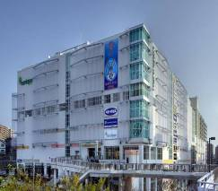
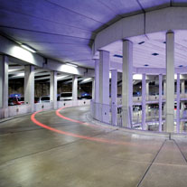


IL SISTEMA “REAL ESTATE”
INVESTITORE BANCA SVILUPPATORE
Investment Management
Finance
Development
Yokohama Mall, Japan
The Netherlands
Zlote Tarasy, Poland
GESTORE
(Tenant + Property Manager)

Slide 9
PREVEDERE IL FUTURO
2
L’ANDAMENTO DEL MERCATO

Slide 10
LA CICLICITA DEL MERCATO !

Slide 11
IL SISTEMA “REAL ESTATE”

Slide 12


IL SISTEMA “REAL ESTATE”
(The Economist March 2007!)
(The Economist March 2002)

Slide 13
IL MONDO DEL LAVORO
3
SETTORI IN SVILUPPO ED IN CALO

Slide 14
USO VS. PROPRIETA’!

Slide 15
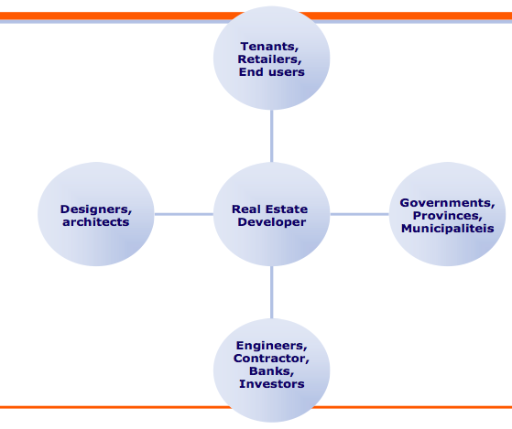
IL MONDO DEL LAVORO

Slide 16



I MODI DI VIVERE E IL MONDO DEL DEL LAVORO
COWORKING – SHORT TERM RESIDENTIAL – TEMPORARY SHOPS

Slide 17
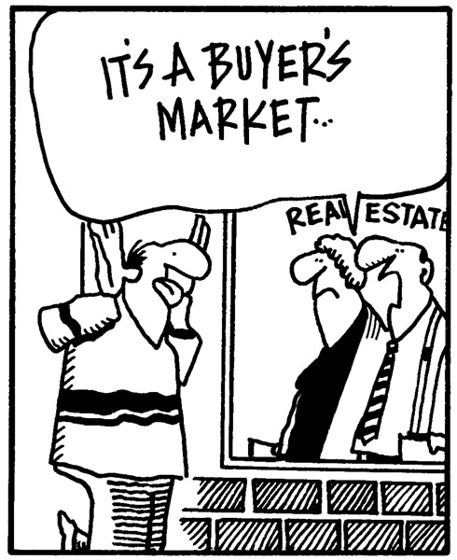
IN ESTREMA SINTESI :

Slide 18
THANKS
Domande?
Puoi trovarmi qui:
uberto.visconti@talentgarden.org

